Slide 1

III. Μυϊκός ιστός -μυϊκό σύστημα
Ο μυϊκός ιστός αποτελεί ένα βασικό συστατικό του ανθρώπινου σώματος, επιτρέποντας την κίνηση και τη λειτουργία διαφόρων οργάνων. Σε αυτή την παρουσίαση, θα εξερευνήσουμε τους διάφορους τύπους μυϊκού ιστού, τη δομή και τη λειτουργία τους, καθώς και τους διαφορετικούς τύπους μυών στο ανθρώπινο σώμα.
by Dimitris Chliouras
DC

Slide 2
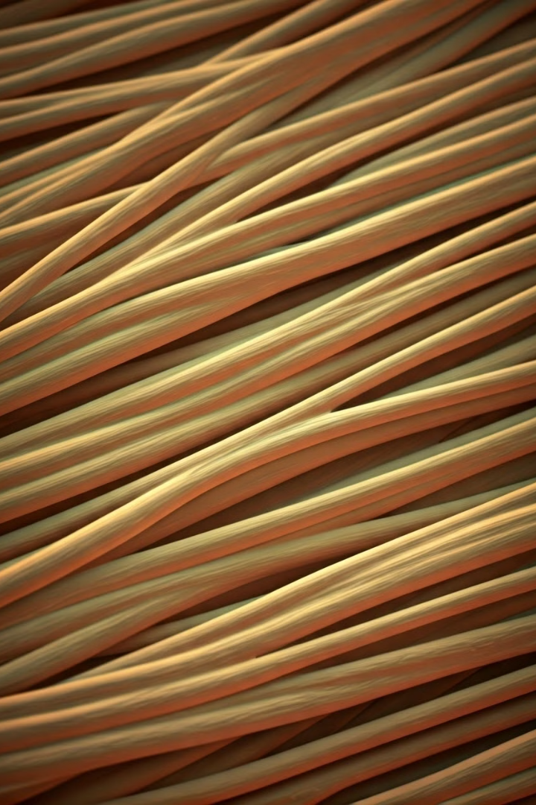
Βασικά χαρακτηριστικά του μυϊκού ιστού
1
Σύσταση
Ο μυϊκός ιστός αποτελείται από κύτταρα τα οποία έχουν επιμηκυνθεί και λέγονται μυϊκές ίνες.
2
Ικανότητα
Οι μυϊκές ίνες έχουν την ικανότητα να συστέλλονται.
3
Λειτουργία
Σε συνεργασία με το σκελετό, επιτρέπουν τις κινήσεις στο ανθρώπινο σώμα.

Slide 3
Τύποι μυϊκών ινών
Λείες μυϊκές ίνες
Γραμμωτές μυϊκές ίνες
Ίνες του καρδιακού μυός
Αποτελούν το λείο μυϊκό ιστό.
Αποτελούν το σκελετικό μυϊκό ιστό.
Αποτελούν τον καρδιακό μυϊκό ιστό.

Slide 4
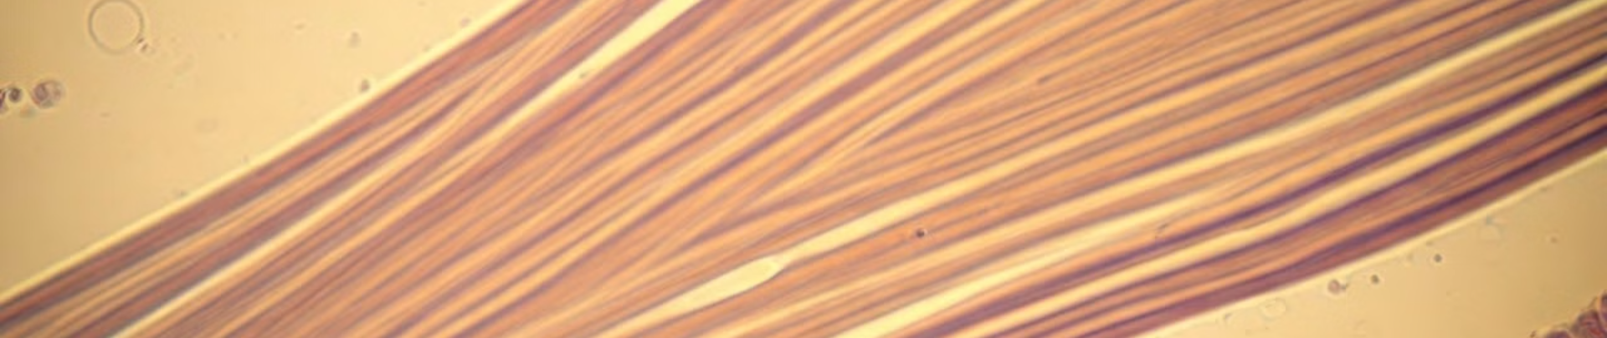
Λείος μυϊκός ιστός
1
Τοποθεσία
2
Δομή
3
Έλεγχος
Συναντάται στους λείους μύες των σπλάγχνων, των αδένων και των αγγείων.
Αποτελείται από ατρακτοειδείς μυϊκές ίνες, χωρίς γραμμώσεις.
Δεν υπακούουν στη θέλησή μας.

Slide 5
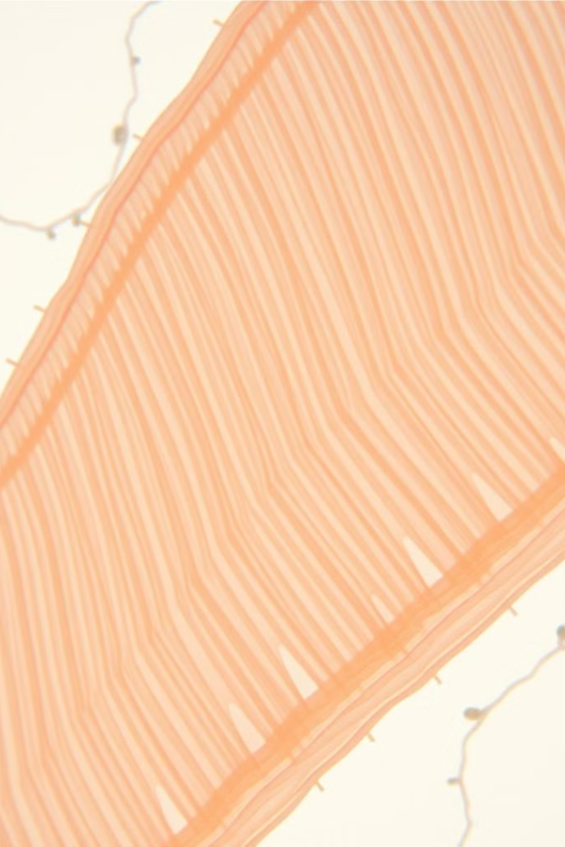
Σκελετικός μυϊκός ιστός
1
Τοποθεσία
Συναντάται στους σκελετικούς μύες.
2
Δομή
Αποτελείται από μακριές κυλινδρικές μυϊκές ίνες που φέρουν γραμμώσεις, γι' αυτό λέγεται και γραμμωτός μυϊκός ιστός.
3
Έλεγχος
Η συστολή των σκελετικών μυών γίνεται με τη θέλησή μας.

Slide 6
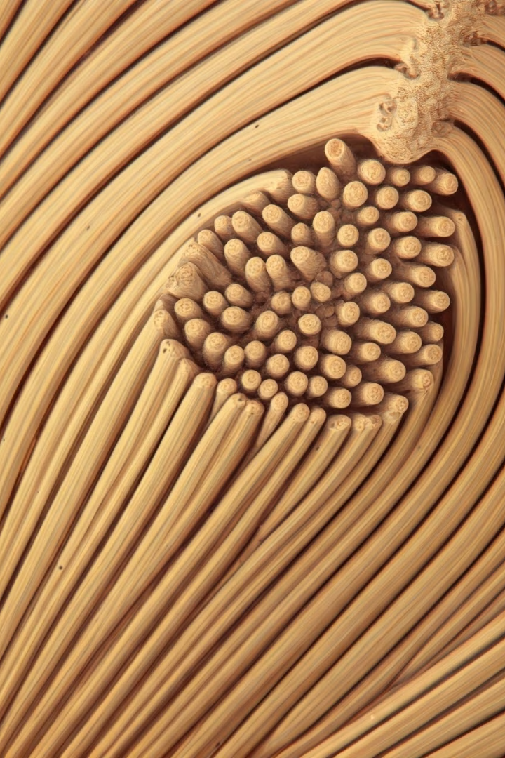
Καρδιακός μυϊκός ιστός
1
Τοποθεσία
Βρίσκεται μόνο στα τοιχώματα της καρδιάς.
2
Δομή
Οι μυϊκές ίνες του είναι κυλινδρικές, έχουν γραμμώσεις.
3
Έλεγχος
Δεν υπακούουν στη θέλησή μας.

Slide 7
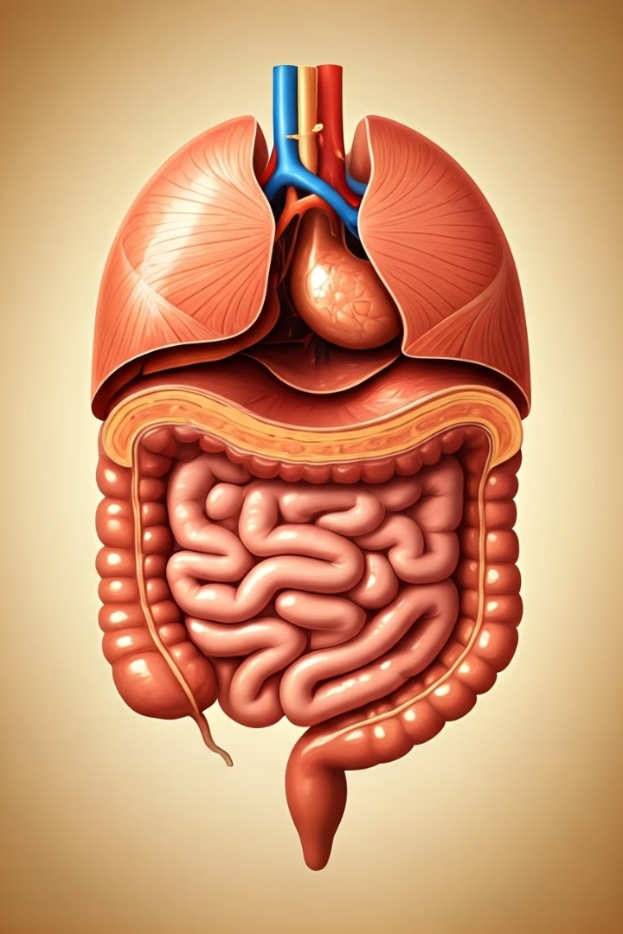
Λείοι μύες - Τοποθεσία
1
Κοίλα σπλάγχνα
Οι λείοι μύες αποτελούν το μυϊκό χιτώνα του τοιχώματος των κοίλων σπλάγχνων.
2
Αγγεία
Αποτελούν το μυϊκό χιτώνα των αγγείων.
3
Οφθαλμός
Ανεξάρτητοι λείοι μύες βρίσκονται στο βολβό του οφθαλμού (σφιγκτήρας και διαστολέας της κόρης, ακτινωτός μυς).
4
Δέρμα
Ανεξάρτητοι λείοι μύες βρίσκονται στο δέρμα (ορθωτήρες μύες των τριχών).

Slide 8
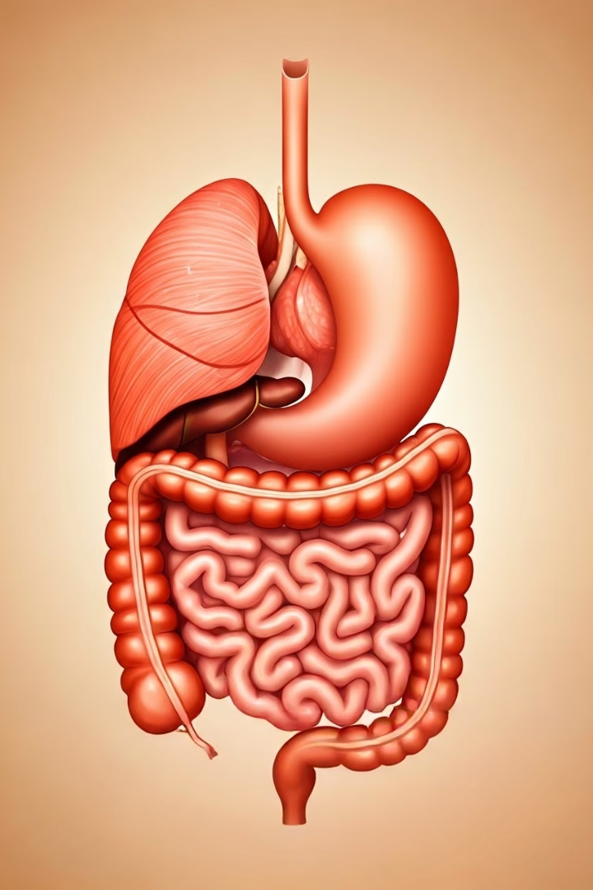
Λειτουργίες των λείων μυών
1
Περισταλτισμός
Με τη σύσπαση των λείων μυϊκών ινών το περιεχόμενο των κοίλων σπλάγχνων αναμειγνύεται και προωθείται (περισταλτισμός του πεπτικού σωλήνα).
2
Εξώθηση περιεχομένου
Στα κοίλα όργανα, όπως η ουροδόχος κύστη και η μήτρα, στα οποία το περιεχόμενο παραμένει και εξωθείται κατά χρονικά διαστήματα, η σύσπαση των λείων μυϊκών ινών είναι πιο αργή και παρατεταμένη και συντελεί στην εξώθηση του περιεχομένου.
3
Ρύθμιση αγγείων
Στα αγγεία, οι λείες μυϊκές ίνες είναι τοποθετημένες κυκλικά στα τοιχώματά τους και ρυθμίζουν το εύρος του αυλού των αγγείων.

Slide 9
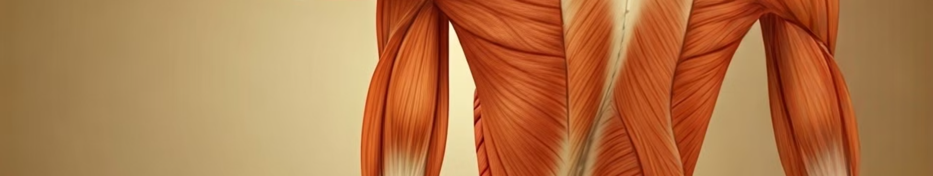
Γραμμωτοί ή σκελετικοί μύες - Χαρακτηριστικά
1
Πλήθος και ανεξαρτησία
2
Πρόσφυση
3
Δομή
Οι γραμμωτοί ή σκελετικοί μύες είναι πολυάριθμοι και ανεξάρτητοι.
Προσφύονται στα οστά και τα κινούν στις αρθρώσεις, γι' αυτό και λέγονται σκελετικοί μύες.
Σε κάθε μυ διακρίνουμε τις προσφύσεις του: την έκφυση και την κατάφυση και μεταξύ τους ένα κεντρικό τμήμα που λέγεται γαστέρα του μυός.

Slide 10
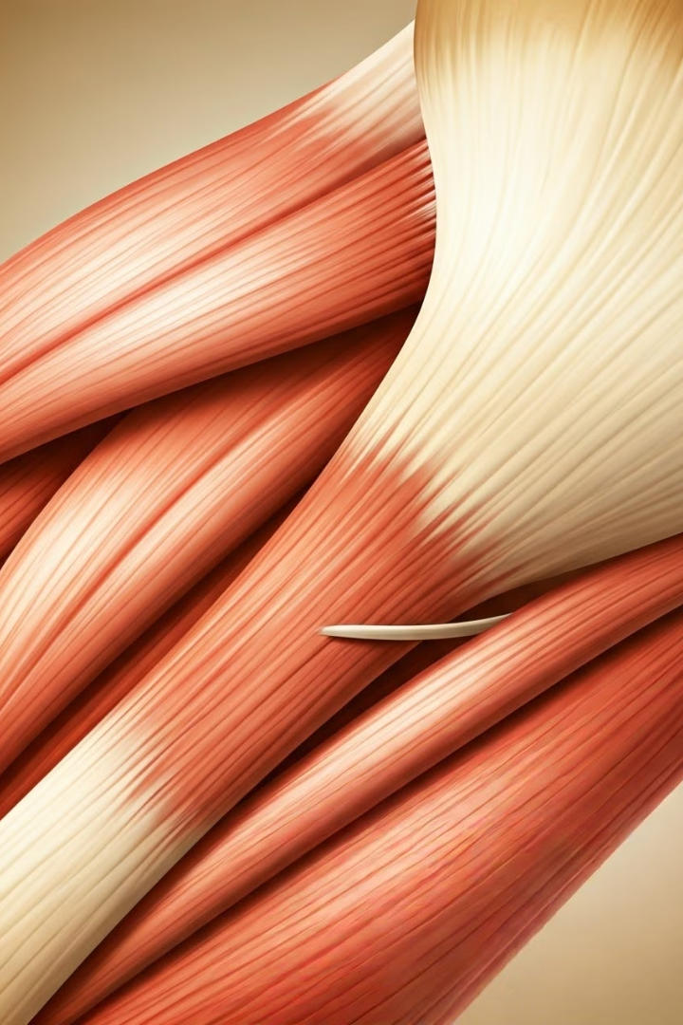
Τένοντες των σκελετικών μυών
1
Ορισμός
Οι προσφύσεις των μυών, οι οποίες ειδικότερα στους μακρούς μύες βρίσκονται στα δύο άκρα τους, αποτελούν τους τένοντες του μυός.
2
Σύσταση
Οι τένοντες δεν περιέχουν μυϊκές ίνες, αποτελούνται από συνδετικό ιστό.
3
Λειτουργία
Συνδέουν τους μύες με τα οστά.

Slide 11
Τύποι σκελετικών μυών
Μακροί μύες
Πλατείς μύες
Βραχείς μύες
Βρίσκονται κυρίως στα άνω και κάτω άκρα του σώματος (πρόσθιος μηριαίος, πρόσθιος κνημιαίος, βραχιόνιος κτλ.).
Βρίσκονται κυρίως στον κορμό (μεγάλος θωρακικός, πλατύς ραχιαίος, λοξοί κοιλιακοί μύες κτλ.). Σε σχέση με το πάχος τους που είναι μικρό καταλαμβάνουν μεγάλη επιφάνεια, είναι δηλαδή αποπλατυσμένοι.
Βρίσκονται κυρίως στη ράχη (μεσακάνθιοι, μεσεγκάρσιοι, ανελκτήρες των πλευρών κτλ.) και κάνουν κινήσεις μικρής έκτασης.

Slide 12
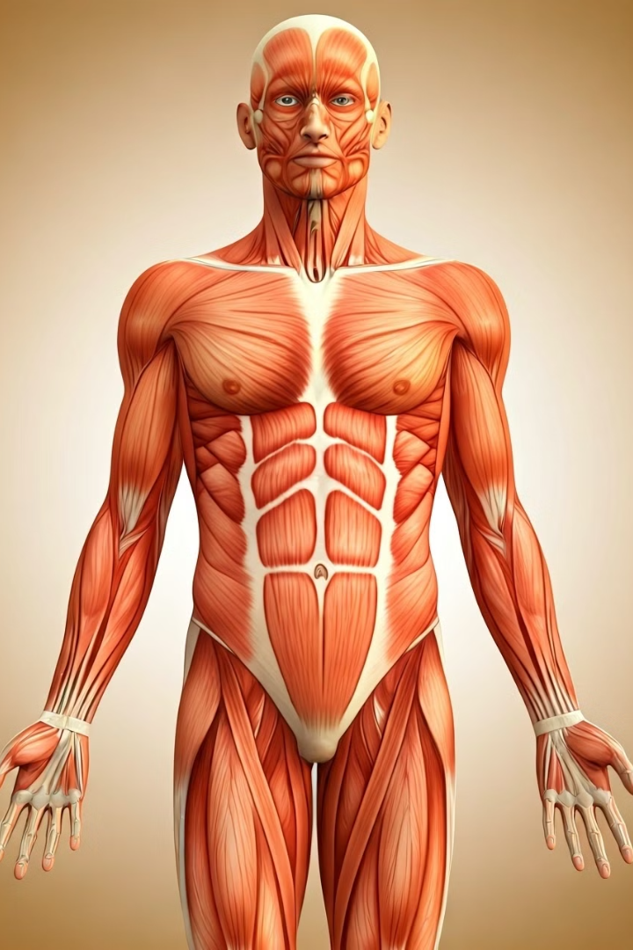
Σφιγκτήρες μύες
1
Ορισμός
Οι σφιγκτήρες μύες περιβάλλουν τις φυσιολογικές οπές του σώματος.
2
Παραδείγματα
Ο σφιγκτήρας του πρωκτού, ο σφιγκτήρας του στόματος.

Slide 13
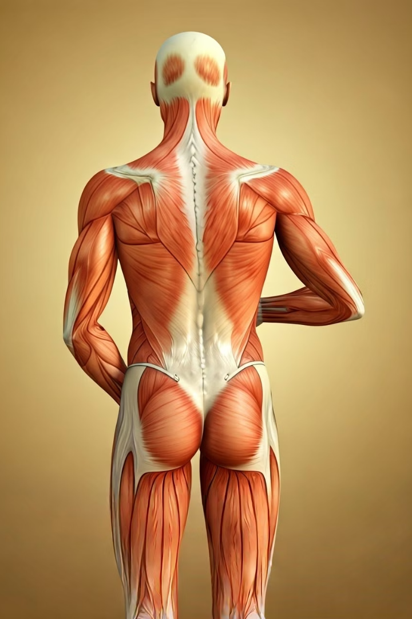
Ειδικοί τύποι μυών - Πολυκέφαλοι μύες
1
Δικέφαλος μυς
Ένας μυς, ο οποίος έχει περισσότερες από μια εκφύσεις, έχει όμως κοινή γαστέρα και κατάφυση, ονομάζεται δικέφαλος (δικέφαλος βραχιόνιος, δικέφαλος μηριαίος).
2
Τρικέφαλος μυς
Ένας μυς με τρεις εκφύσεις ονομάζεται τρικέφαλος (τρικέφαλος βραχιόνιος).
3
Τετρακέφαλος μυς
Ένας μυς με τέσσερις εκφύσεις ονομάζεται τετρακέφαλος (τετρακέφαλος μηριαίος).

Slide 14
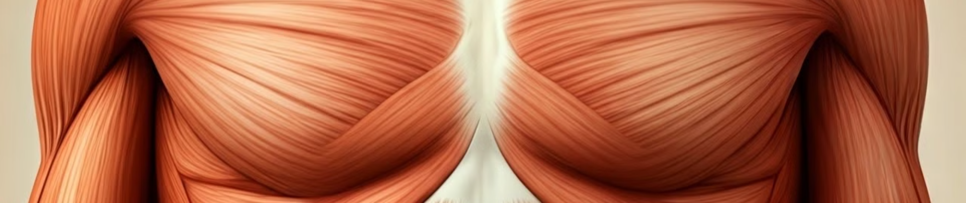
Ειδικοί τύποι μυών - Διγάστορας μυς
1
Ορισμός
2
Παραδείγματα
Ένας μυς, ο οποίος εκτός από τον εκφυτικό και τον καταφυτικό τένοντα, παρουσιάζει και ενδιάμεσο μικρό τένοντα, δηλαδή εμφανίζει δύο γαστέρες, ονομάζεται διγάστορας μυς.
Διγάστορας της κάτω γνάθου.

Slide 15
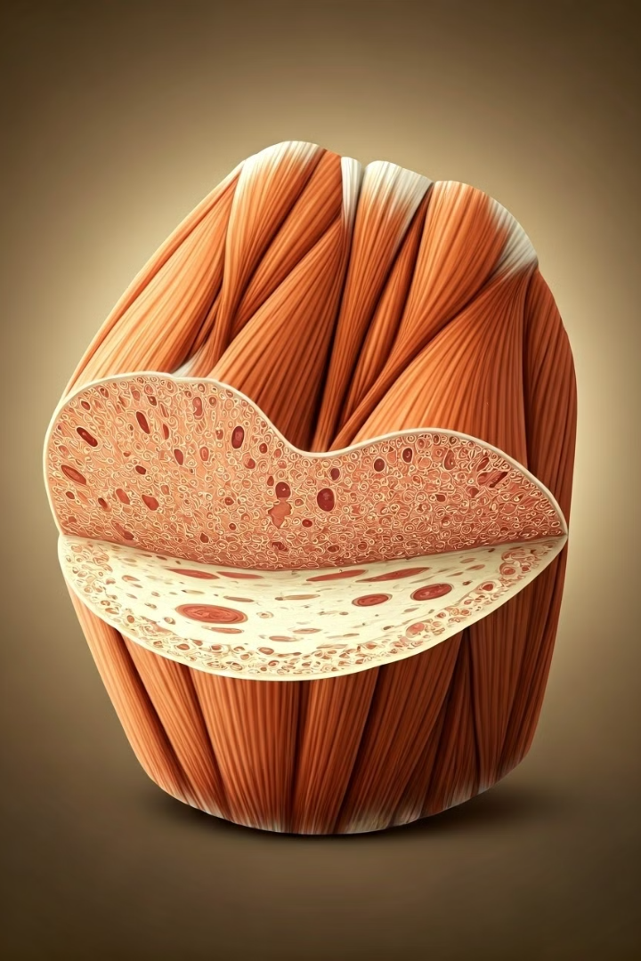
Δομή και λειτουργία της γραμμωτής μυϊκής ίνας
Η δομή και λειτουργία της γραμμωτής μυϊκής ίνας είναι ένα συναρπαστικό θέμα στη βιολογία. Αυτή η παρουσίαση θα εξερευνήσει τα βασικά χαρακτηριστικά, τη δομή και τη λειτουργία των γραμμωτών μυϊκών ινών, καθώς και τους μηχανισμούς που επιτρέπουν τη μυϊκή συστολή και κίνηση.
DC
by Dimitris Chliouras

Slide 16
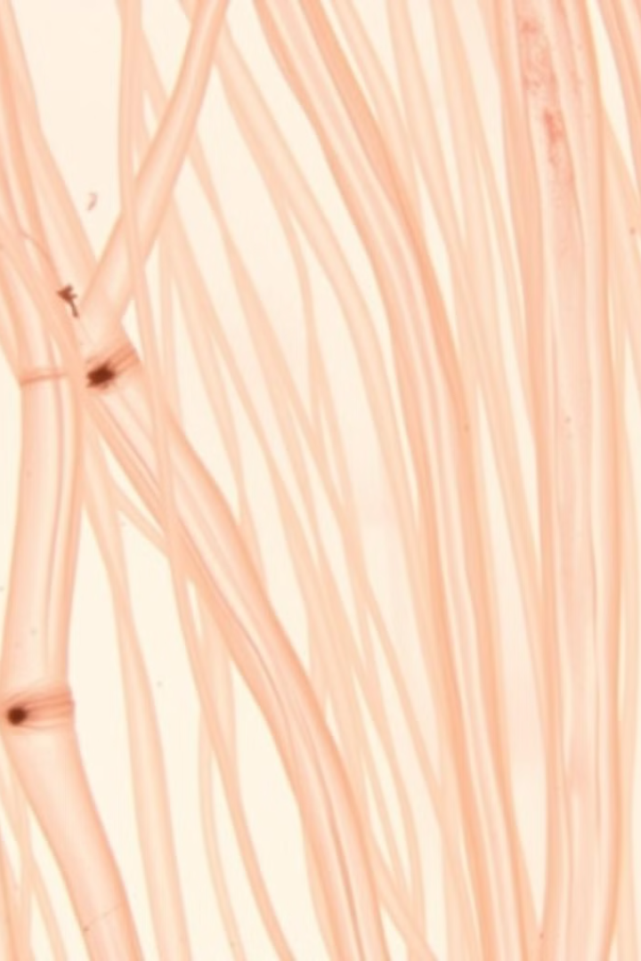
Ο σκελετικός μυς και οι γραμμωτές μυϊκές ίνες
1
Σύσταση του σκελετικού μυός
O σκελετικός μυς αποτελείται από μακριές κυλινδρικές μυϊκές ίνες. Οι ίνες αυτές έχουν γραμμώσεις και λέγονται γραμμωτές μυϊκές ίνες.
2
Το σαρκείλημα
Περιβάλλονται όπως όλα τα κύτταρα από την κυτταρική μεμβράνη που λέγεται σαρκείλημα.
3
Το σαρκόπλασμα
Στο κυτταρόπλασμα της μυϊκής ίνας, που λέγεται σαρκόπλασμα, υπάρχουν πάρα πολλά μιτοχόνδρια και αναπτυγμένο ενδοπλασματικό δίκτυο, το σαρκοπλασματικό δίκτυο.
4
Πυρήνες
Σε κάθε μυϊκή ίνα υπάρχει μεγάλος αριθμός πυρήνων, διάσπαρτων σε όλο το μήκος της.

Slide 17
Δομή των μυϊκών ινιδίων
Σύσταση μυϊκής ίνας
Δομή ινιδίου
Μεμβράνες και σαρκομέρια
Η μυϊκή ίνα περιέχει μερικές εκατοντάδες ή χιλιάδες μυϊκά ινίδια, παράλληλα μεταξύ τους, που εκτείνονται από τη μια ως την άλλη άκρη της.
Κάθε ινίδιο αποτελείται από πολλά νημάτια ακτίνης και μυοσίνης τοποθετημένα το ένα δίπλα στο άλλο εναλλάξ.
Κατά μήκος των ινιδίων παρεμβάλλονται κάθετα στον επιμήκη άξονά τους πάρα πολύ λεπτές μεμβράνες. Το τμήμα του μυϊκού ινιδίου που βρίσκεται ανάμεσα σε δύο διαδοχικές μεμβράνες λέγεται σαρκομέριο.

Slide 18
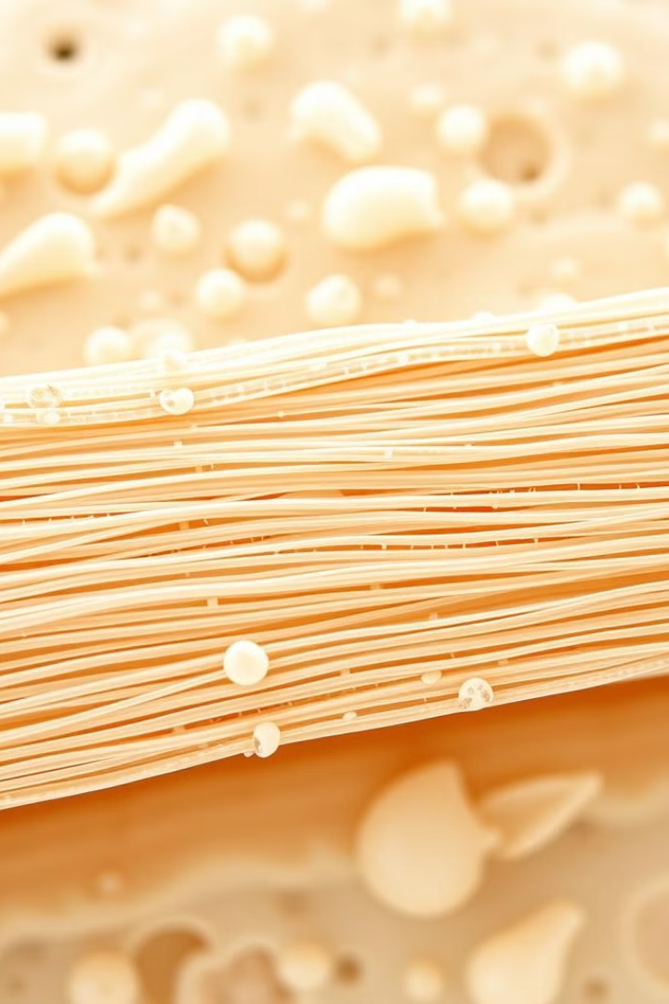



Οργάνωση των νηματίων ακτίνης και μυοσίνης
Νημάτια ακτίνης
Τα νημάτια της ακτίνης είναι προσκολλημένα με το ένα άκρο τους στη μεμβράνη του σαρκομέριου.
Νημάτια μυοσίνης
Τα νημάτια της μυοσίνης που παρεμβάλλονται συνδέονται μόνο μεταξύ τους και όχι με τη μεμβράνη του σαρκομέριου.
Αλληλοκάλυψη
Οι περιοχές στις οποίες υπάρχουν αλληλοκαλυπτόμενα νημάτια ακτίνης και μυοσίνης στο ηλεκτρονικό μικροσκόπιο δίνουν την εικόνα μιας σκοτεινής ζώνης.

Slide 19

Εμφάνιση των γραμμώσεων
Σκοτεινές ζώνες
Οι περιοχές στις οποίες υπάρχουν αλληλοκαλυπτόμενα νημάτια ακτίνης και μυοσίνης στο ηλεκτρονικό μικροσκόπιο δίνουν την εικόνα μιας σκοτεινής ζώνης.
Φωτεινές ζώνες
Οι περιοχές όπου υπάρχουν μόνο νημάτια ακτίνης δίνουν την εικόνα φωτεινής ζώνης.
Χαρακτηριστικές γραμμώσεις
Η εναλλαγή αυτή των σκοτεινών και φωτεινών περιοχών προσδίδει τις χαρακτηριστικές τους γραμμώσεις στις μυϊκές ίνες των σκελετικών μυών.

Slide 20
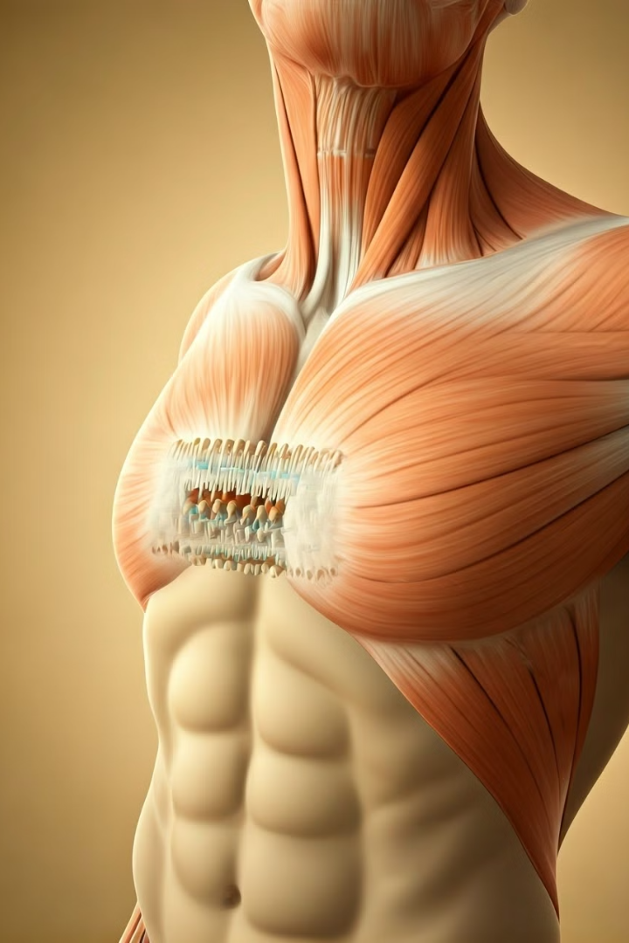
Η μυϊκή συστολή
1
Έναρξη συστολής
Η κίνηση πετυχαίνεται με τη συστολή των μυϊκών ινών, η οποία ελαττώνει το μήκος του μυός και έτσι ο μυς τραβά το οστό στο οποίο προσφύεται.
2
Μηχανισμός συστολής
Η μυϊκή συστολή γίνεται χάρη σ' έναν πολύπλοκο μηχανισμό με τον οποίο, σε κάθε σαρκομέριο, τα νημάτια μυοσίνης έλκουν τα νημάτια ακτίνης με αποτέλεσμα να αλληλοκαλύπτονται σε όλο τους το μήκος
3
Αποτέλεσμα
Με το μηχανισμό αυτό ελαττώνεται το μήκος του σαρκομερίου και κατά συνέπεια ολόκληρης της μυϊκής ίνας.

Slide 21
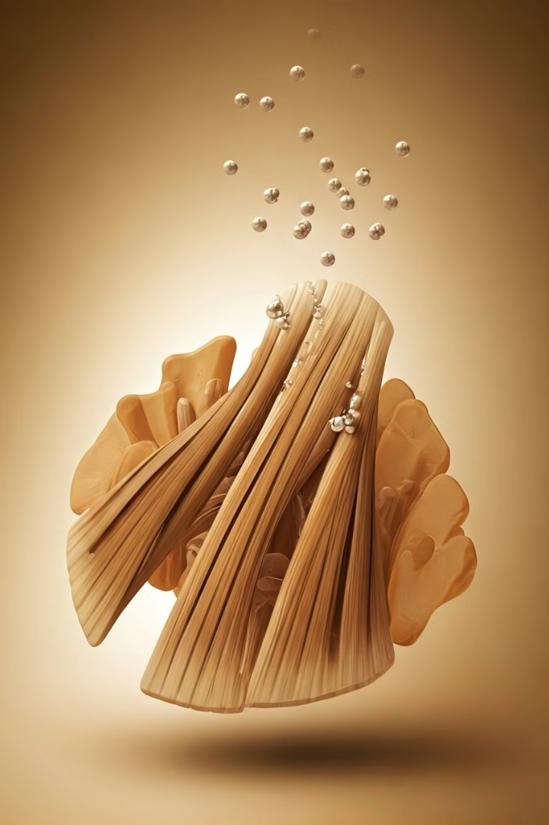



Ο ρόλος των ιόντων ασβεστίου
Απαραίτητα για τη συστολή
Για να γίνει αυτή η διολίσθηση των νηματίων ακτίνης και μυοσίνης, χρειάζεται την παρουσία ιόντων ασβεστίου.
Αποθήκευση
Τα ιόντα ασβεστίου είναι αποθηκευμένα στο σαρκοπλασματικό δίκτυο της μυϊκής ίνας.
Απελευθέρωση
Απελευθερώνονται από αυτό κάθε φορά που στη μυϊκή ίνα φθάνει το κατάλληλο νευρικό ερέθισμα.

Slide 22
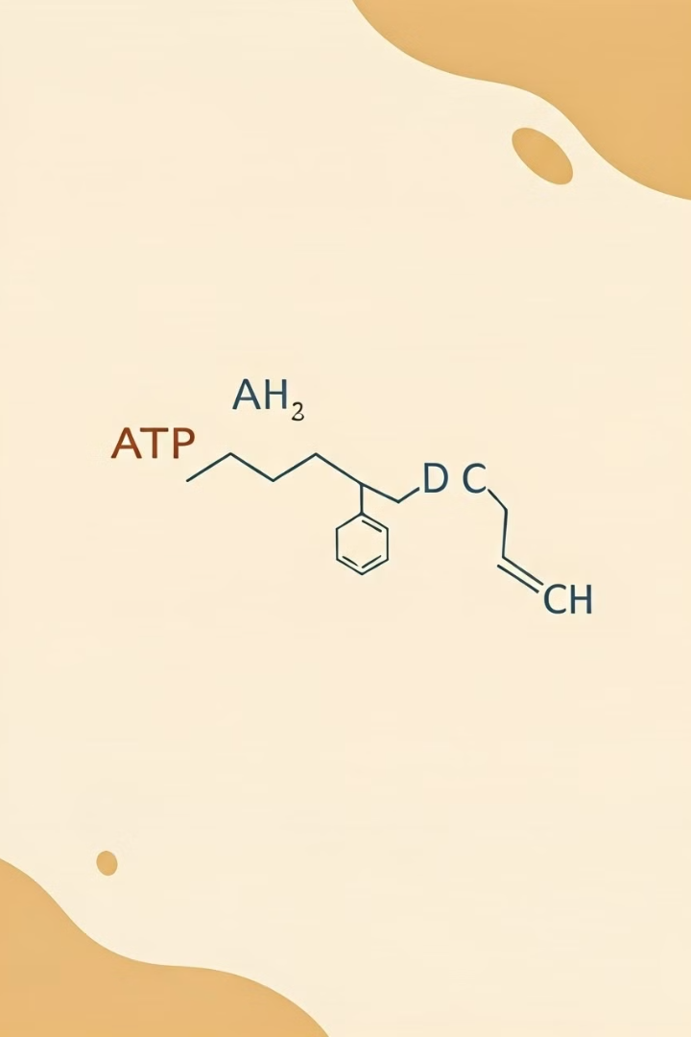
Ενεργειακές απαιτήσεις της μυϊκής συστολής
Πηγή ενέργειας
Η ενέργεια που χρειάζεται για την έλξη των νημάτιων ακτίνης και μυοσίνης προέρχεται από τη διάσπαση της τριφωσφορικής αδενοσίνης ΑΤΡ σε διφωσφορική αδενοσίνη ADP.
Διάσπαση ATP
Η διάσπαση του ATP σε ADP απελευθερώνει την απαραίτητη ενέργεια για τη μυϊκή συστολή.
Συνεχής ανάγκη
Η μυϊκή συστολή απαιτεί συνεχή παροχή ATP για να διατηρηθεί.

Slide 23

Μυϊκός τόνος
1
Ορισμός
Κάθε μυς, ακόμα και σε κατάσταση ανάπαυσης του οργανισμού, βρίσκεται σε διαρκή μικρής έντασης συστολή που ονομάζεται μυϊκός τόνος.
2
Αποφυγή κόπωσης
Για την αποφυγή της κόπωσης των μυϊκών ινών συστέλλονται διαδοχικά διαφορετικές κάθε φορά ομάδες μυϊκών ινών.
3
Σημασία
Ο μυϊκός τόνος είναι σημαντικός για τη διατήρηση της στάσης του σώματος και την ετοιμότητα για κίνηση.

Slide 24
Συνεργασία μυών στην κίνηση
Αρχή συνεργασίας
Ζεύγη μυών
Συντονισμός
Όλες οι κινήσεις είναι αποτέλεσμα της συνεργασίας στη δράση περισσότερων από έναν μυών. Η συνεργασία αυτή εξασφαλίζει την αρμονική κίνηση του σώματος.
Γενικά οι μύες προκειμένου να επιτελέσουν μια συγκεκριμένη κίνηση συνεργάζονται κατά ζεύγη.
Ο συντονισμός μεταξύ των μυών είναι απαραίτητος για την ακριβή και ομαλή εκτέλεση των κινήσεων.

Slide 25
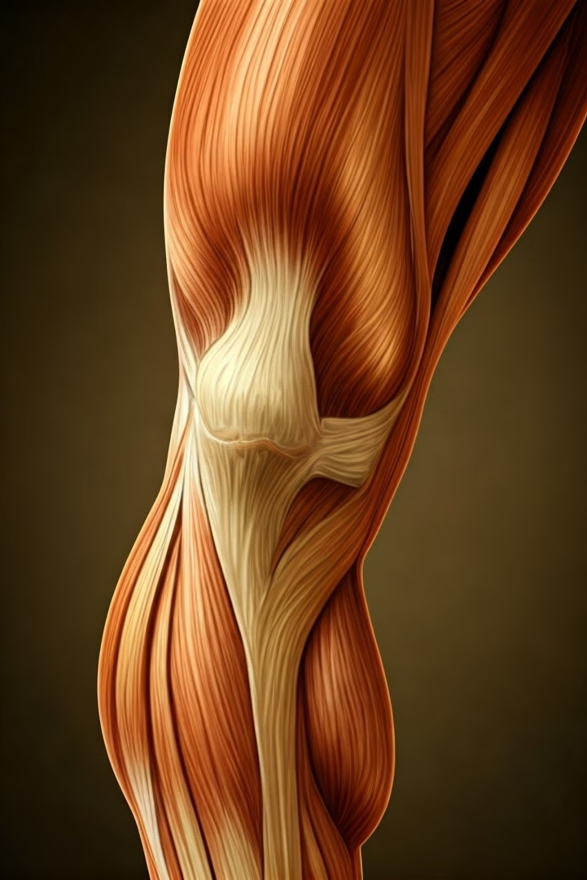
Κύριος μυς
Ορισμός
Ο κύριος μυς είναι εκείνος από τον οποίο εξαρτάται η συγκεκριμένη κίνηση.
Παράδειγμα
Όπως π.χ. ο τετρακέφαλος μηριαίος για την κίνηση της έκτασης της κνήμης.
Λειτουργία
Ο κύριος μυς είναι υπεύθυνος για την παραγωγή της κύριας δύναμης που απαιτείται για μια συγκεκριμένη κίνηση.

Slide 26

Ανταγωνιστής μυς
1
Ορισμός
2
Παράδειγμα
3
Λειτουργία
Ο ανταγωνιστής μυς είναι εκείνος ο οποίος ενεργεί αντίθετα προς τη συγκεκριμένη κίνηση.
Όπως π.χ. ο δικέφαλος μηριαίος που ανταγωνίζεται τη δράση του τετρακέφαλου μηριαίου στην έκταση της κνήμης.
Επομένως πριν από τη συστολή του κύριου μυός πρέπει να χαλαρώσει ο ανταγωνιστής.

Slide 27
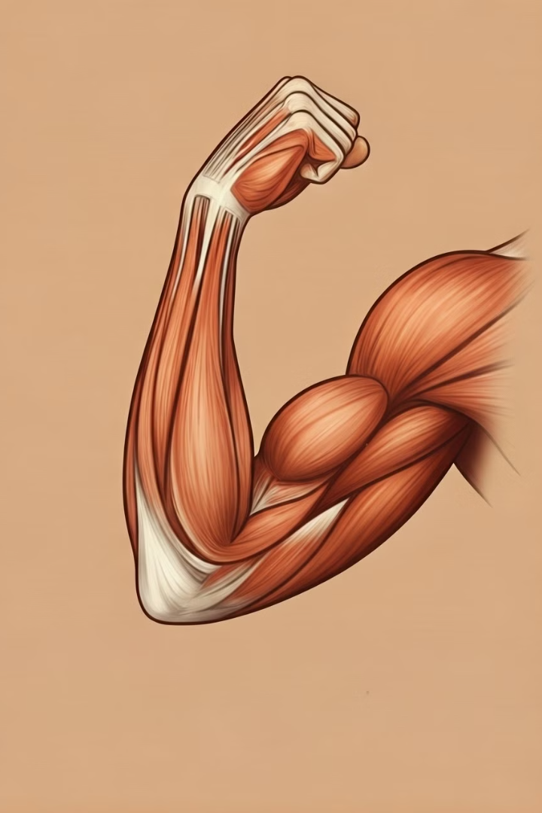
Εναλλαγή ρόλων μυών
1
Ευελιξία ρόλων
Ο ίδιος μυς μπορεί να είναι άλλοτε ο κύριος και άλλοτε ο ανταγωνιστής, ανάλογα με το είδος της κίνησης που θα γίνει κάθε φορά.
2
Κάμψη πήχη
Για να γίνει η κάμψη του πήχη πρέπει να συσταλεί ο δικέφαλος βραχιόνιος (κύριος μυς) και να χαλαρώσει ο τρικέφαλος (ανταγωνιστής μυς).
3
Έκταση πήχη
Για να γίνει η έκταση του πήχη πρέπει να χαλαρώσει ο δικέφαλος βραχιόνιος (ανταγωνιστής μυς) και να συσταλεί ο τρικέφαλος (κύριος μυς).

Slide 28
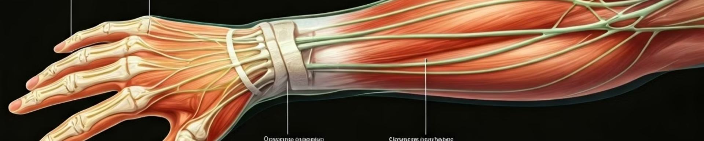



Συντονισμός μυϊκής δράσης
Νευρικός έλεγχος
Ισορροπία
Ανατροφοδότηση
Ο συντονισμός της μυϊκής δράσης ελέγχεται από το κεντρικό νευρικό σύστημα.
Η ισορροπημένη δράση μεταξύ κύριων και ανταγωνιστών μυών είναι κρίσιμη για την ομαλή κίνηση.
Συνεχής ανατροφοδότηση από τους μυς και τις αρθρώσεις επιτρέπει τη λεπτή ρύθμιση των κινήσεων.

Slide 29

Σύνοψη: Η πολυπλοκότητα της μυϊκής λειτουργίας
Δομική οργάνωση
Η πολύπλοκη δομή των γραμμωτών μυϊκών ινών, από το επίπεδο των νηματίων μέχρι το επίπεδο των ολόκληρων μυών, επιτρέπει την ακριβή και αποτελεσματική κίνηση.
Μηχανισμός συστολής
Η μυϊκή συστολή βασίζεται σε ένα εξελιγμένο σύστημα αλληλεπίδρασης μεταξύ πρωτεϊνών, ιόντων ασβεστίου και ενεργειακών μορίων.
Συνεργασία και συντονισμός
Η αρμονική κίνηση του σώματος επιτυγχάνεται μέσω της συνεργασίας και του συντονισμού πολλαπλών μυϊκών ομάδων, υπό τον έλεγχο του νευρικού συστήματος.

Slide 30
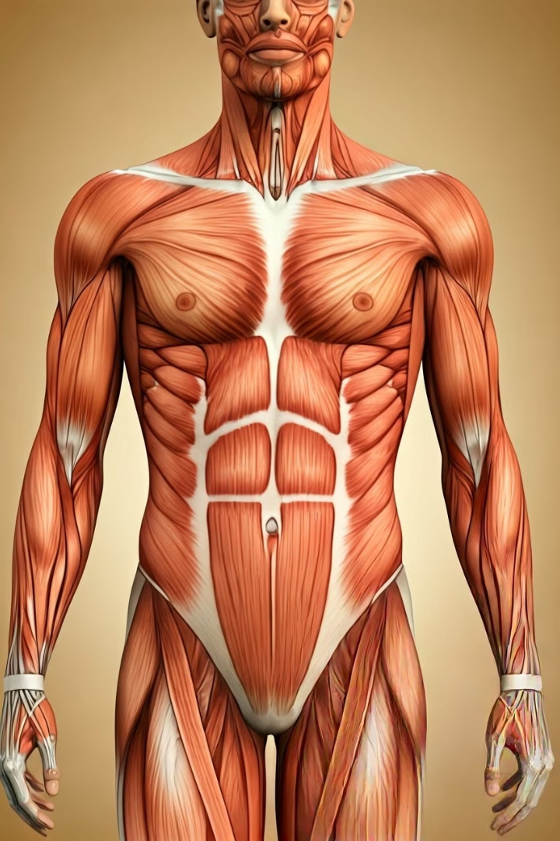
γ. Το Μυϊκό Σύστημα
Οι σκελετικοί μύες αποτελούν ένα σημαντικό μέρος αυτού του συστήματος και διακρίνονται σε μύες του κορμού και σε μύες των άκρων. Αυτοί οι μύες διαιρούνται περαιτέρω σε ομάδες ανάλογα με την περιοχή του σώματος στην οποία βρίσκονται ή λειτουργούν κυρίως.
by Dimitris Chliouras
DC

Slide 31
Μύες του Κορμού: Πρόσθια Επιφάνεια
Μύες της Κεφαλής
Μύες του Τραχήλου
Μύες του Θώρακα και της Κοιλιάς
1. στους μύες της κεφαλής (δερματικούς ή μιμικούς και μασητήριους).
2. στους μύες του τραχήλου (προσθιοπλάγιους, πρόσθιους, πλάγιους και οπίσθιους). Σημειώνεται ότι ο λαιμός του ανθρώπινου σώματος υποδιαιρείται στον τράχηλο μπροστά και στον αυχένα πίσω. Ο κυριότερος μυς του τραχήλου είναι ο στερνοκλειδομαστοειδής που στρέφει την κεφαλή προς την αντίθετη πλευρά.
3. στους μύες του θώρακα, οι οποίοι διακρίνονται σε αυτόχθονες και ετερόχθονες. Σ' αυτούς περιλαμβάνεται το διάφραγμα το οποίο είναι ένας πλατύς θολωτός μυς που χωρίζει την κοιλότητα του θώρακα από την κοιλότητα της κοιλιάς. Οι μεσοπλεύριοι μύες βρίσκονται ανάμεσα στις πλευρές και λειτουργούν ως αναπνευστικοί μύες. 4. στους μύες της κοιλιάς, οι οποίοι διακρίνονται σε πλάγιους, πρόσθιους και οπίσθιους. Η ενέργεια των κοιλιακών μυών είναι σημαντική καθώς αυτοί προ- φυλάσσουν τα κοιλιακά σπλάγχνα.

Slide 32
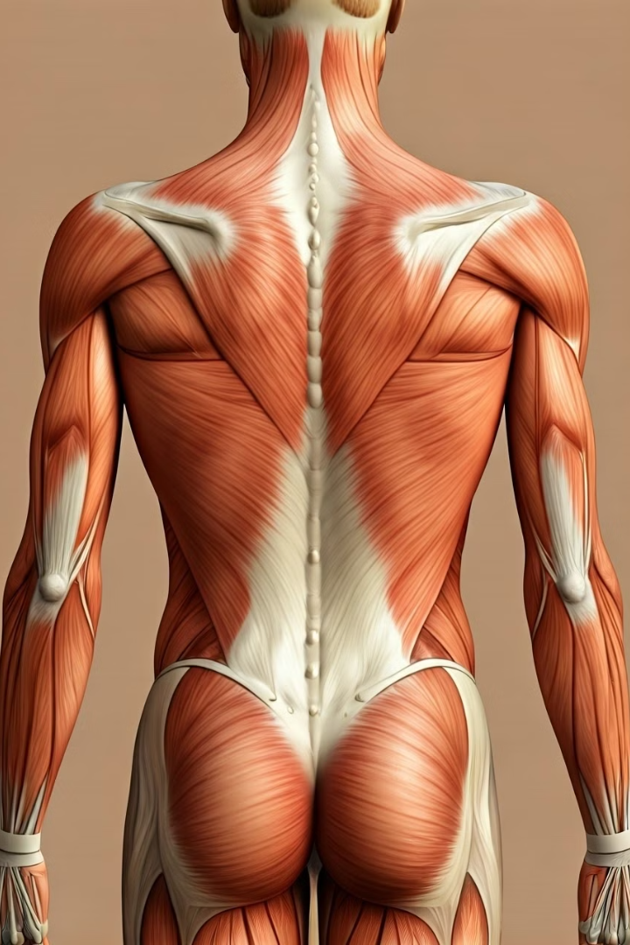
Μύες του Κορμού: Οπίσθια Επιφάνεια
1
Τραπεζοειδής Μυς
Ο τραπεζοειδής είναι ένας από τους σημαντικότερους μύες της οπίσθιας επιφάνειας του κορμού.
2
Πλατύς Ραχιαίος Μυς
Ο πλατύς ραχιαίος είναι επίσης ένας από τους κύριους μύες της πλάτης.
3
Ορθωτήρας Μυς του Κορμού
Ο ορθωτήρας μυς του κορμού είναι ο τρίτος σημαντικός μυς της οπίσθιας επιφάνειας.
4
Λειτουργία
Αυτοί οι μύες συντελούν στην όρθια στάση του κορμού και συμβάλλουν στις πλάγιες κινήσεις και στη στροφή της σπονδυλικής στήλης.

Slide 33
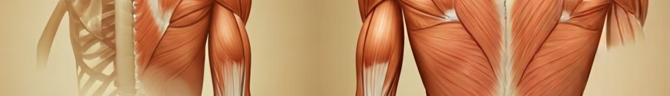
Μύες των Άνω Άκρων
1
Μύες της Ωμικής Ζώνης
1. στους μύες της ωμικής ζώνης
2
Μύες του Βραχίονα
2. στους μύες του βραχίονα
3
Μύες του Πήχη
3. στους μύες του πήχη
4
Μύες του Χεριού
4. στους μύες του χεριού

Slide 34
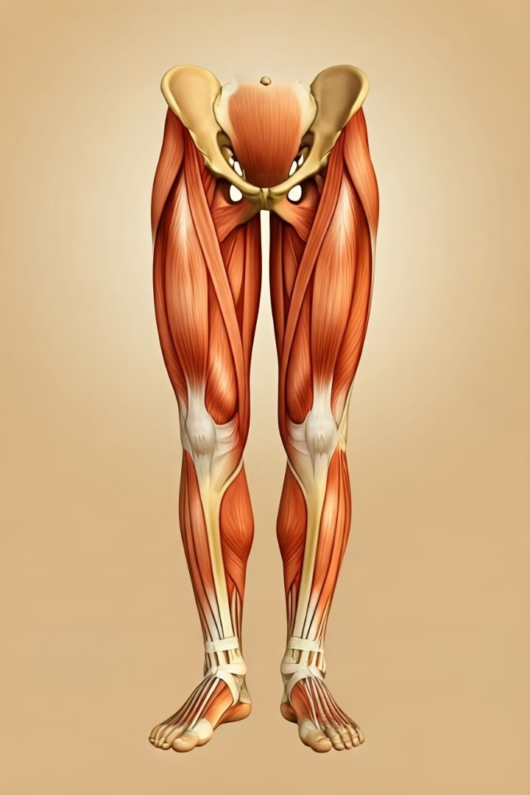
Μύες των Κάτω Άκρων
1
Μύες της Πυέλου
1. στους μύες της πυέλου (έσω και έξω μύες της πυέλου)
2
Μύες του Μηρού
2. στους μύες του μηρού
3
Μύες της Κνήμης
3. στους μύες της κνήμης
4
Μύες του Ποδιού
4. στους μύες του ποδιού

